Slide 1
Klasterizacija
MongoDB baza podataka
Student : Jovana Nikolić 1147
Mentor: doc. dr Aleksandar Stanimirović

Slide 2
Zašto klasterizacija?
Postoji mogućnost otkaza servera
Nedostupnost servera zbog održavanja
Rukavanje većim b rojem zahteva

Slide 3
MongoDB Klasterizacija
MongoDB je NoSQL baza podataka
Kreirana da radi sa velikom količinom podataka.
Trenutno 10. najkorićenija baza podataka.
Klasterizacija
Skup replika
Shard-ovanje

Slide 4
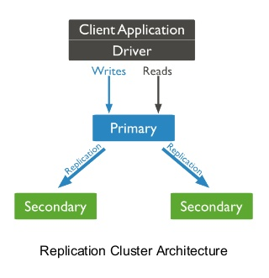
Skup replika
Skup mongod koje dele kopije istih informacija između sebe
Članovi mogu biti:
Sekundari – asinhrono repliciranje informacija sa primara
Primar – upisuju se podaci u njega
Arbitrarna uloga – samo glasanje
Hidden – nije vidljiv svima, ima posebno opterećenje najčešće
Oplog, srce repliakcionog mehanizma
Savet je da broj replika bude neparan
Maksimalan broj replika u jednom skupu je 50, dok maksimalno 7 članova može učestvovati u izborima.

Slide 5
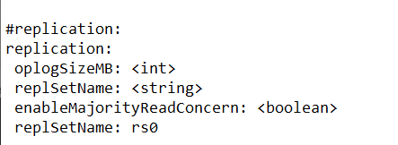
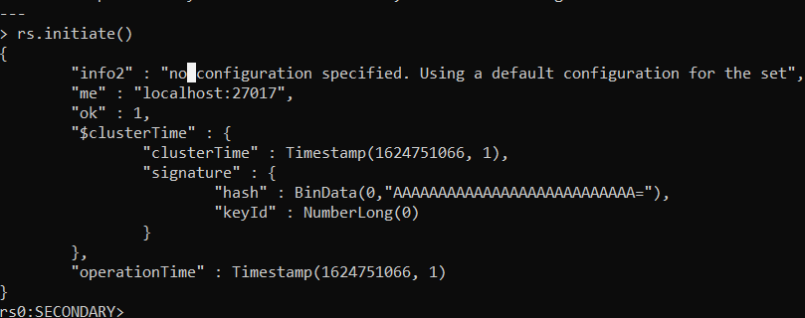
Podešavanje skupa replika lokalno
Podešavanje replikacije u konfiguracionom fajlu
Pokretanje mongod instance
Inicijacija skupa replika

Slide 6
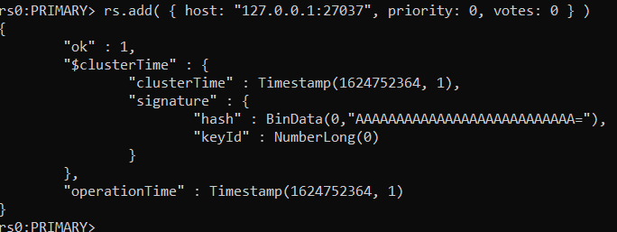
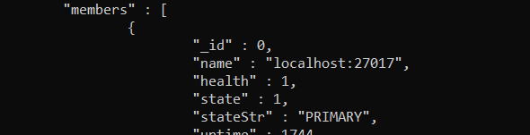
Podešavanje skupa replika lokalno
Pokretanje druge instance
Pokretanje treće instance
Potvrda postojanja primarnog čvora na portu 27017
Dodavanje druge instance u skup replika

Slide 7
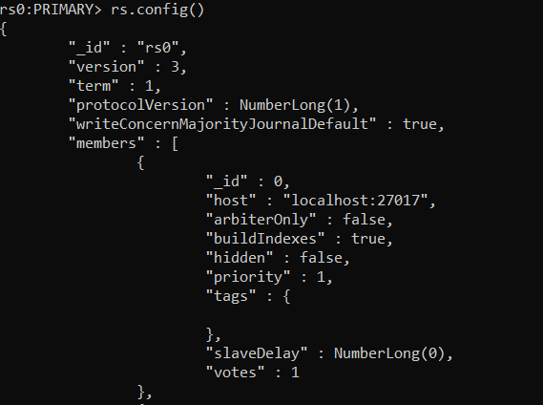
Dokument konfiguracije replike
_id - String koja predstavlja ime skupa replika
version - Integer vrednost, koja se inkrementira svaki put kada se konfiguracija skupa replika menja
members – Definiše topologiju skupa replika
host – On sadrži informacije o imenu hosta, kao i o broju porta
arbiterOnly, hidden – Flegovi koji kažu da li čvor čuva u sebi same podatke ili ne
priority – Integer vrednost, koja omogućava postavljanje hijerarhije među čvorovima, prioritei mogu biti vrednosti od 0 do 1000
slaveDelay – Integer vrednost koja definiče kašnjenje replikacije u sekundama
_id – Jedinstveni identifikator čvora u nizu čvorova, integer vrednost.

Slide 8
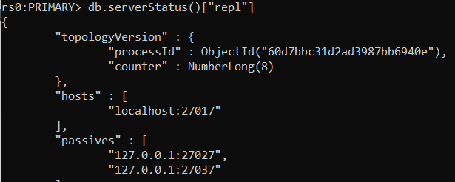
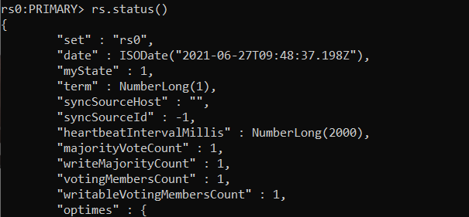
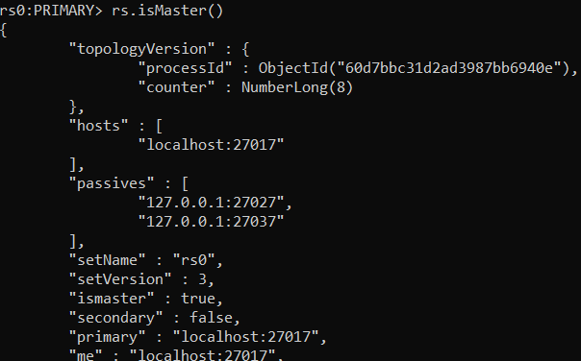
Komande za replikaciju
• rs.status()
• db.serverStatus()[‘repl’]
• rs.isMaster()

Slide 9
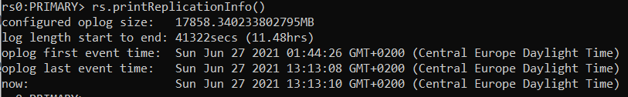
Oplog fajl
Centralni deo mehanizma za replikaciju.
Prati sve naredbe
Capped kolekcija
Definiše prozor replikacije

Slide 10
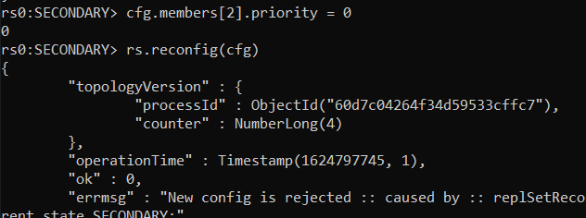
Failover i izbori
Primarni čvor predstavlja prvu tačku komunikacije između klijenta o baze podataka
Čak i u idealnom sistemu, primar mora nekada biti nedostupan
Izbori se izvršavaju svaki put kada dođe do promene u topologiji
Novi primarni čvor se sigurno bira u situacijama kada je trenutni primarni čvor nedostupan, ili kada trenutni primarni čvor postane sekundarni čvor
Glasanje funkcioniše tako što određeni čvorovi predlažu sebe za primarnog čvora, samim tim glasaju za sebe, i traže podršku od ostalih čvorova
Podešavanje prioriteta

Slide 11
Konsideracije
Read concern
Write concern
Read preference

Slide 12
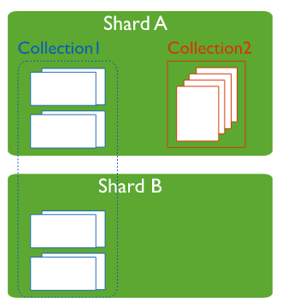
Shard – ovani klasteri
Shardovan klaster u MongoDB bazi podataka je kolekcija podataka koja je distribuirana na više shard-ova (servera) kako bi se postigla horizontalna skalabilnost i bolje performase pri izvršenju operacija čitanja i upisa
Shard-ovanje je jako korisno za kolekcije koje imaju veliku količinu podataka i veliki broj upita. Na slici ispod je prikazan primer shard-ovanja
Kako bi se garantovala visoka dostupnost u shard-ovanom klasteru, svaki shard se postavlja kao skup replika

Slide 13
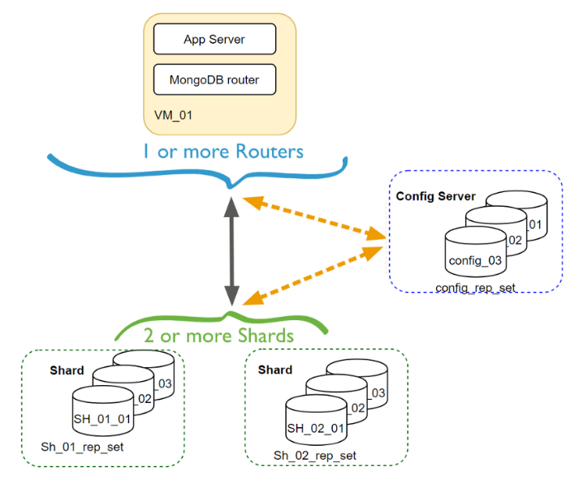
Posešavanje shard-ovanog klastera
Koraci za kreiranje arhitekture koja je prikazana na slici iznad jesu:
• Podešavanje config servera skupa replika
• Shard-ovi 1 i 2 kao skup replika
• Mongos sa konfiguracijom koja pokazuje na konfiguracioni server
• Dodavanje Shard 01 u klaster kroz ruter

Slide 14
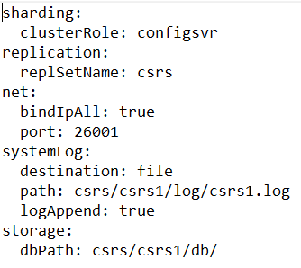
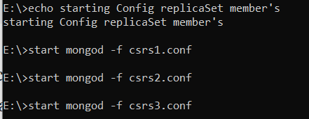


Posešavanje konfiguracionih servera
Kreiranje neophodnih direktorijuma
Izgled konfiguracionog fajla
Pokretanje mongod procesa
Dodavanje konfiguracionih servera

Slide 15
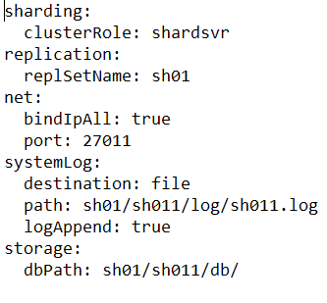



Posešavanje shard-a
Kreiranje neophodnih direktorijuma
Iniciranje skupa replika
Izgled konfiguracionog fajla
Dodavanje konfiguracionih servera

Slide 16
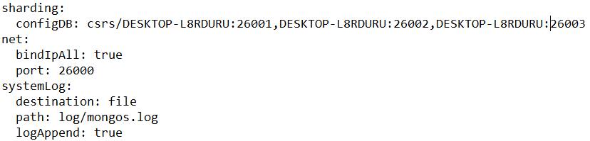
Konfiguracija rutera
Kreiranje neophodnih direktorijuma
Izgled konfiguracionog fajla

Slide 17


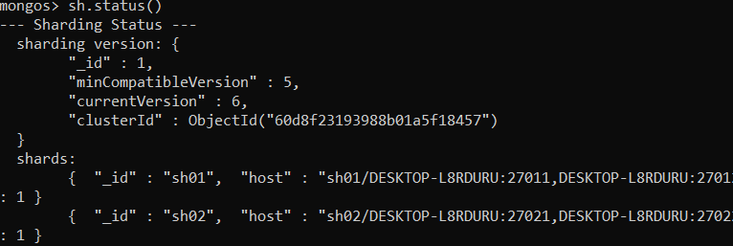
Dodavanje shard-ova ruteru
Povezivanje na mongos klijenta
Dodavanje prvog shard-a
Provera statusa

Slide 18


